Slide 1
Мастер и Маргарита

Slide 2
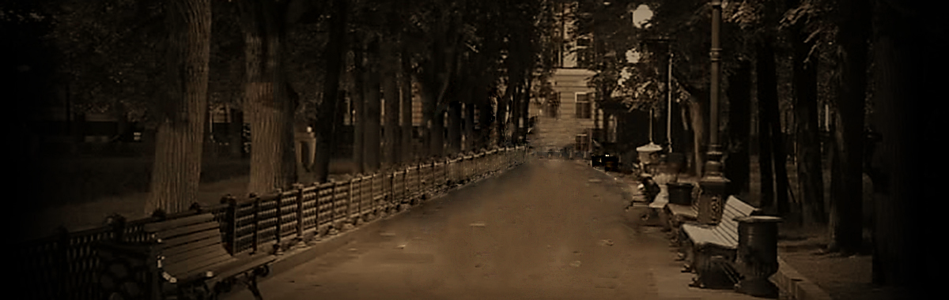
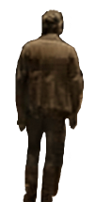
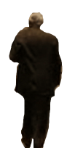

«…так кто ж ты, наконец?
– Я – часть той силы, что вечно хочет зла и вечно совершает благо…»
(Гёте И.-В. Фауст)

Slide 3
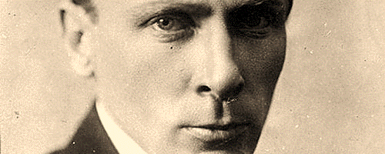
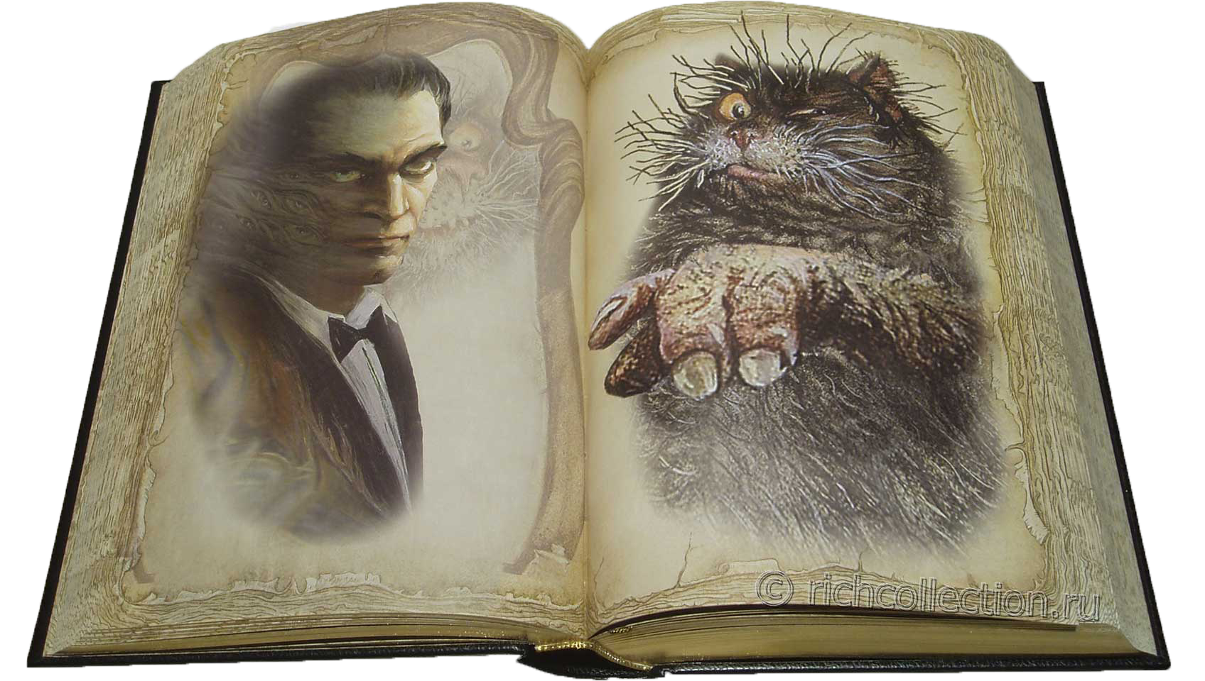
Михаи́л Афана́сьевич Булга́ков
(3 мая 1891 — 10 марта 1940)
— русский писатель, драматург, театральный режиссёр и актёр. Автор повестей и рассказов, множества фельетонов, пьес, инсценировок, киносценариев, оперных либретто.
Творчество писателя:
Роман "Мастер и Маргарита" - одно из величайших произведений русской литературы. Это целая эпоха, три мира, тесно переплетенных и связанных друг с другом. Жизнь людей времен СССР, их идеалы, нравы, характеры, мир Иешуа, потусторонний мир - Воланд со своей свитой.
Критик М. Бычков говорил о романе так: "Начнём с того, что сам роман является прелестью, причём немного в ином смысле этого слова".
О какой же прелести идет речь? Прелесть романа в его уникальности и неповторимости. В уникальности представителей каждого из миров.
В 1924 году — издание романа «Белая гвардия», о трагических событиях борьбы за власть между различными политическими силами Украины в 1918 году.
В 1925 году также публикуются повесть «Роковые яйца», рассказ «Стальное горло», работает над повестью «Собачье сердце»
1922—1923 годы — публикация повести «Записки на манжетах».
Свой первый рассказ М. Булгаков, по его собственным словам, написал в 1919 году.
В 1934 году завершён первый полный вариант романа «Мастер и Маргарита», включающий 37 глав.
В 1927 году М. Булгаков завершает пьесу «Бег».
В 1925 году выходит сборник сатирических рассказов «Дьяволиада».

Slide 4
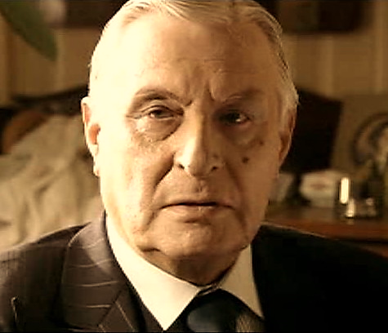
Воланд – главный герой и представитель “потустороннего мира”, “темный философ”, не тот всем известный дьявол, а абсолютно другой, противоположный.
Он не является главным злом в романе, в нем таковым являются люди. Воланд же предстает перед нами в роли хладнокровного наблюдателя, даже не судьи, именно наблюдателя.
Его рассуждения заставляют задуматься многих. Но по сущности своей, люди не предпринимают попыток что-либо изменить.
Люди не меняясь остаются людьми.
“Что бы делало твое добро, если бы не существовало зла?”

Slide 5
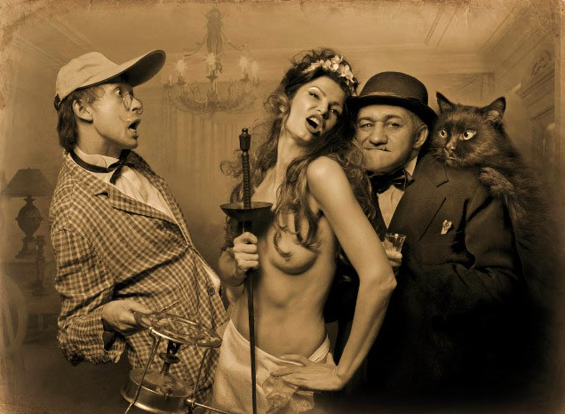
Воланд был не единственным представителем “потустороннего мира”, с ним всегда была его верная свита – демоны по сущности своей, но в образе людей.
Всегда слащавый, льстящий, хитрый, но в то же время жестокий, как и подобает быть демону Фогот-Коровьев. Его верный напарник – кот Бегемот, что-то вроде шута, клоуна никем серьезно не воспринимающийся.
Азазелло – хладнокровный, жестокий, прямолинейный демон – “руки, которые исполняли приказы”.
Гелла – женщина-вампир, безмолвная служанка Воланда.
“Ночь густела, летела рядом, хватала скачущих за плащи и, содрав их с плеч, разоблачала обманы.”

Slide 6
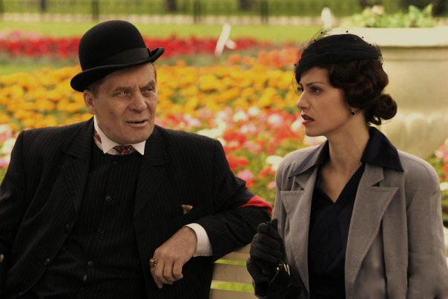
Судьба – самая большая загадка, которую человечество пытается понять и найти с давних времен.
Но может ли человек управлять своей судьбой, изменять её, как того хотелось бы ему?
В жизни каждого наступит момент, когда он захочет предопределить её, ставя перед собой выбор: либо сделать рискованный шаг – заплатить дорогую цену и приблизиться к счастью, либо оставить жизнь обыденной и серой.
Никакой другой роман, кроме ”Мастера и Маргариты” не может так показать читателю важность этого выбора и его конечный исход.
“- Нет, погодите… Я знаю, на что иду.
Но иду на все из-за него… Я погибаю из-за любви!”

Slide 7
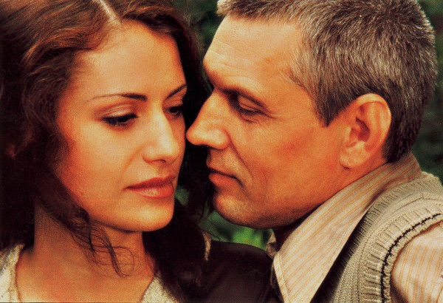
И Мастер, и Маргарита - герои вроде бы обеспеченные, не обделённые вниманием, но в то же время оба очень несчастны.
Их неожиданная встреча, ни что иное, как та самая судьба, глоток свежего воздуха, наполненного любовью.
Эту любовь можно сравнить с ярким пламенем, пожаром, который сжигает изнутри, но не дотла. Именно такую любовь называют “вечным огнём”, что согревает всегда и порой вспыхивает с новой страстью.
История их любви показывает нам, как легко может чувство преодолеть все трудности и преграды, если оно искреннее. Такое чувство было у Мастера и Маргариты.
“Она входила в калитку один раз, а биений сердца до этого я испытывал не менее десяти, я не лгу.”

Slide 8
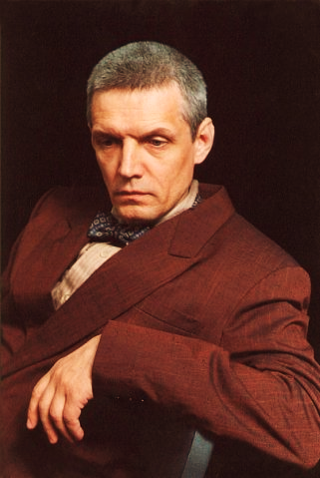
Булгаковский Мастер во многом похож на Гётевского Фауста, не даром автор выбрал эпиграфом к роману именно строки из “Фауста”. Герой полностью равнодушен к жизненным радостям, его манит одиночество, которому он абсолютно не противится. Все, что было в его жизни важным – это работа, до тех пор, пока он не встретил Маргариту.
Мастер был историком, но однажды почувствовал желание писать и принялся за создание романа о Понтии Пилате, который в дальнейшем стал смыслом жизни для него и Маргариты.
Он любил свой роман так же как любил Маргариту и любовь эта была неземная, до того момента, как Мастер попал в сумасшедший дом.
“Меня сломали, мне скучно, и я хочу в подвал.”

Slide 9
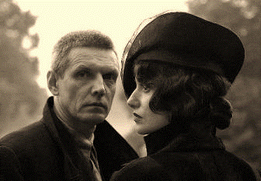
Но что же стало с Мастером после?
Кажется, что он потерял свою веру в безграничную любовь на земле, смирился с такой судьбой и не предпринимал попыток изменить это.
Раньше он “… хотел объехать весь земной шар”, но теперь видит лишь его незначительный кусок и уверен, что “...это не так уж худо”.
Мастер утверждает в неизлечимости своей болезни и не верит доктору о своем скором выздоровлении, также не хочет обрекать на мучения свою некогда любимую Маргариту.
Он надеется, что она его забыла и любовь прошла, так как он – “душевнобольной”.
- Бедная женщина. Впрочем, у меня есть надежда, что она забыла меня!

Slide 10
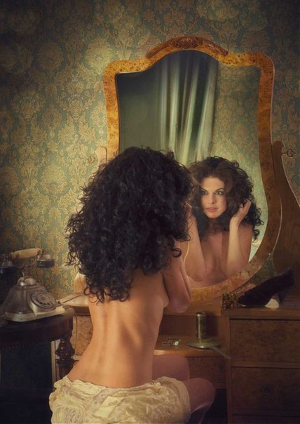
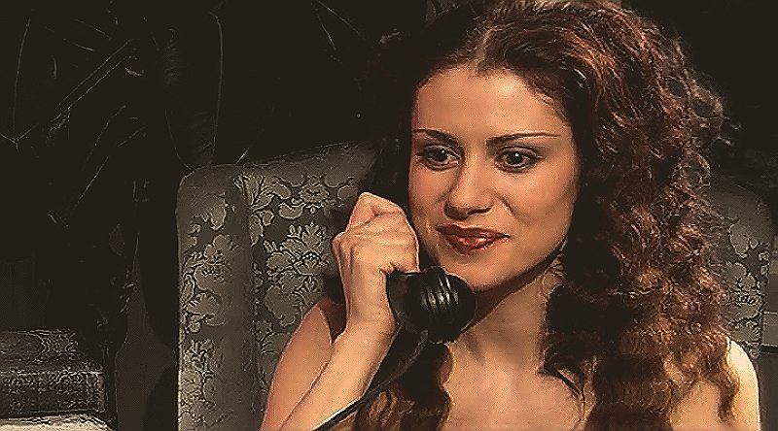
“Девушка с желтыми цветами”, девушка, вдохновившая Мастера и сама окрылённая искренней любовью,- Маргарита.
Она не могла ни на минуту расстаться с Мастером, она настолько его любит, что готова на всё, только чтобы увидеть его еще раз.
Перед Маргаритой оказывается очень сложный выбор: заложить себя ради любви или оставить всё как есть и быть несчастной.
Маргарита выбирает первое: “Я погибаю из-за любви!”
Она соглашается на предложение Азазелло о встрече с Воландом и ради любви становится ведьмой.
Маргарита продала душу дьяволу из самых чистых побуждений, за что её и уважает Воланд со свитой.
Обернувшись ведьмой, при помощи волшебного крема Азазелло, Маргарита, полная радости и в предвкушении предстоящей встречи, покидает свой особняк.
Невероятно красивая ночь, не менее красивая ведьма, как будто сплелись воедино.
Маргарита использует все свои “новые” способности, громит квартиру Латунского, таким образом мстит за Мастера.
Она даже рада, что у неё появились эти способности и соглашается быть королевой на балу у сатаны. Однако Маргарита имела сострадание к другим и на предложение Воланда исполнить любое её желание, она просит освободить Фриду.
Даже продав душу дьяволу она не утратила человеческих качеств.
“Ах, право, дьяволу бы я заложила душу, чтобы только узнать жив он или нет!”
“Невидима и свободна! Невидима и свободна!”

Slide 11
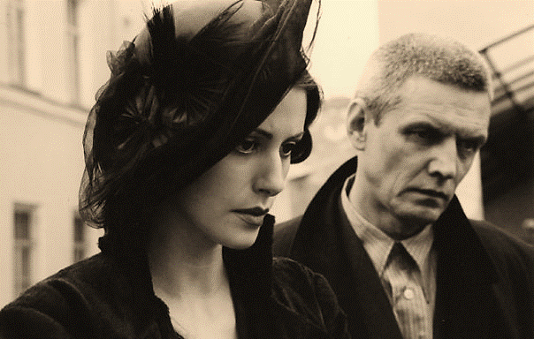
Роман “Мастер и Маргарита”, как никто другой, показывает нам приоритет чувства над любыми социальными проблемами и отношениями, а его герои олицетворяют красоту этих чувств.
И у Мастера, и у Маргариты горел тот самый огонь в душе, который и понимают под словом “любовь”. Она “выскочила” перед ними и поразила обоих мгновенно.
Любовь эта была страстная, бурная, пылающая. Хотя и немного затухла в безрадостные дни, когда роман Мастера не приняли критики.
Продав душу дьяволу, Маргарита снова воссоединилась с Мастером, поставив свою любовь выше собственной жизни. И есть лишь одно место, в котором они обретут покой и будут счастливы вместе, ведь своей любовью они бросили вызов силам добра и зла.
- Гори, гори, прежняя жизнь!
- Гори страдание!

Slide 12
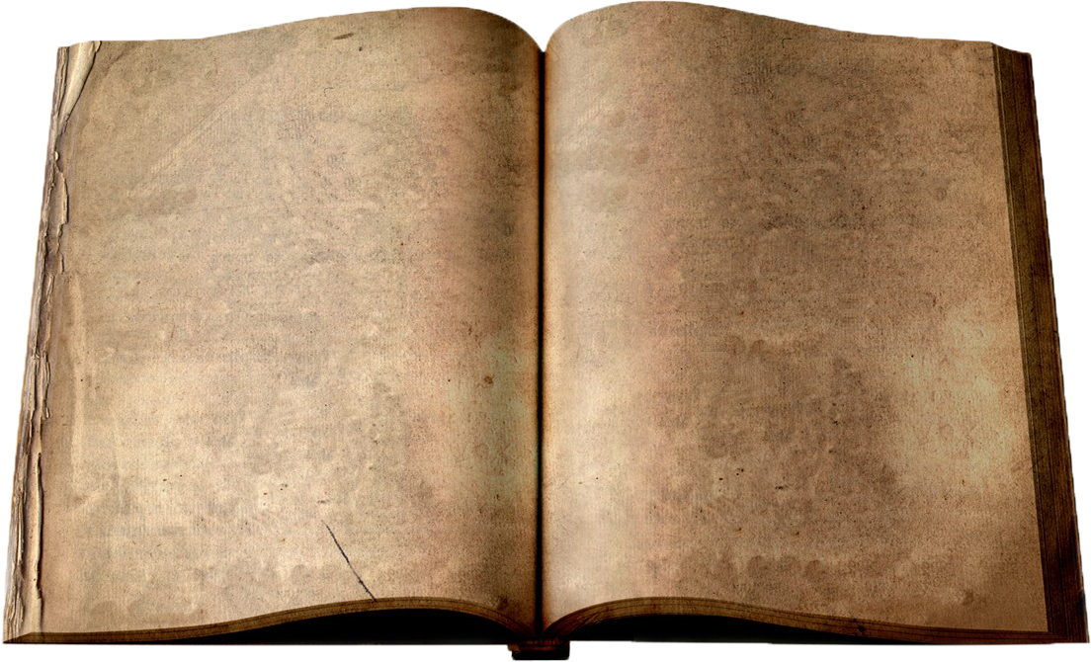
Рукописи не горят.
А факт – это самая упрямая в мире вещь.
Поймите, что язык может скрыть истину, а глаза – никогда!
Вам задают внезапный вопрос, вы даже не вздрагиваете, в одну секунду овладеваете собой и знаете, что нужно сказать, чтобы укрыть истину, и весьма убедительно говорите, и ни одна складка на вашем лице не шевельнется, но, увы, встревоженная вопросом истина со дна души на мгновение прыгает в глаза, и все кончено. Она замечена, а вы пойманы!
Люди как люди. Любят деньги, но ведь это всегда было…
Человечество любит деньги, из чего бы те ни были сделаны, из кожи ли, из бумаги ли, из бронзы или из золота.
Ну, легкомысленны… ну, что ж… и милосердие иногда стучится в их сердца… обыкновенные люди… в общем, напоминают прежних… квартирный вопрос только испортил их…

Slide 13
Презентацию
подготовили ученики
11-А класса
Кожевников Богдан
Мащук Сергей

